Slide 1

Cooking Website
Team Captain Cook
Präsentation 2.1

Slide 2
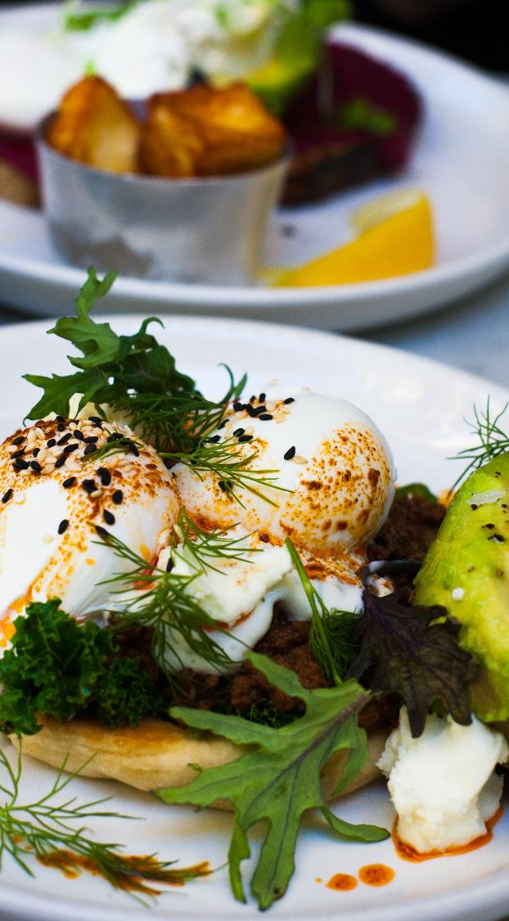
Nicht-Funktionale Anforderungen

Slide 3
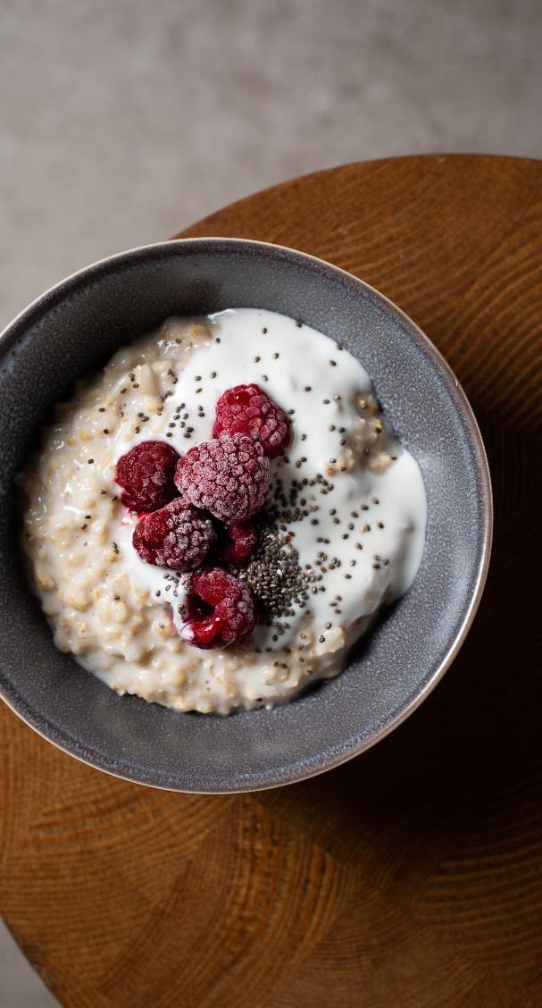
Verfügbarkeit
Im Projekt-Kontext nicht von besonderer Bedeutung (vgl. KRITIS, etc.)
Trotzdem natürlich wünschenswert und Ziel
Durch Container-Technologie unterstützt (Health-Checks, Load-Balancing, etc.)
Ziel-Metrik: >95% Uptime für alle Komponenten (UI, API, DB)

Slide 4

Skalierbarkeit
Container-Technologie ermöglicht einfaches Skalieren von UI und API
Vorerst via Docker (Swarm), Deployment via Kubernetes jedoch angestrebt
DB vorerst nur als einzelne Instanz, Skalierung sollte bei Bedarf jedoch auch möglich sein
Ziel-Metrik: <80% Auslastung (CPU/Speicher)

Slide 5
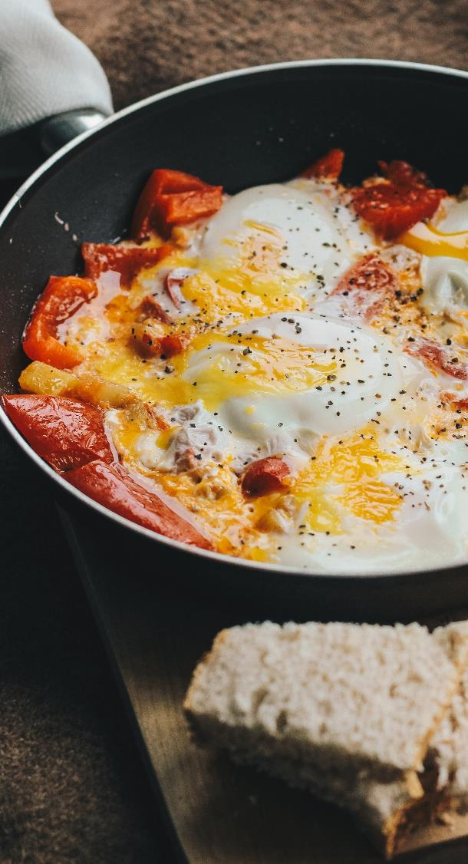
Konsistenz & Wiederherstellbarkeit
Abzudecken durch DB-Lösung
Schwerpunkt dabei auf Rezeptdaten
Ziel: wöchentliches DB-Backup
Notes:
Wechsel zu SQL-System (MariaDB (?))

Slide 6

Sicherheit
HTTPS für Basis-Verschlüsselung zwischen Client und Server (UI und API)
OWASP Top 10 als Katalog für abzudeckende (Web-)Schwachstellen
DB nur über API verfügbar
Besonderer Schutz für Benutzer-Daten
Ziel: Überprüfen mit etabliertem Schwachstellen-Scanner
Notes:
Benutzer-Daten nicht unverschlüsselt speichern

Slide 7

Wartbarkeit (Maintainability)
Verwendung einer Pipeline für die kontinuierliche Bereitstellung von Änderungen (für UI und API)
Angemessenes Logging (besonders bei API)
Trennung der einzelnen Komponenten (Container) für einfaches Betreiben und Weiterentwickeln

Slide 8
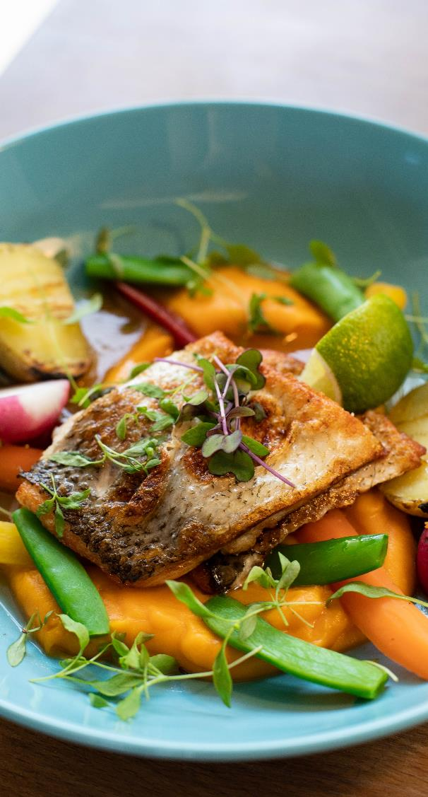
Benutzerfreundlichkeit
Intuitive, einfache und übersichtliche Nutzung via UI
Stark begrenzter Funktionsumfang
„Doing one thing really good“
Ziel: Benutzer-Tests im Entwickler-Team
Notes:
A/B-Tests hier zu aufwändig bzw. nicht verhältnismäßig

Slide 9
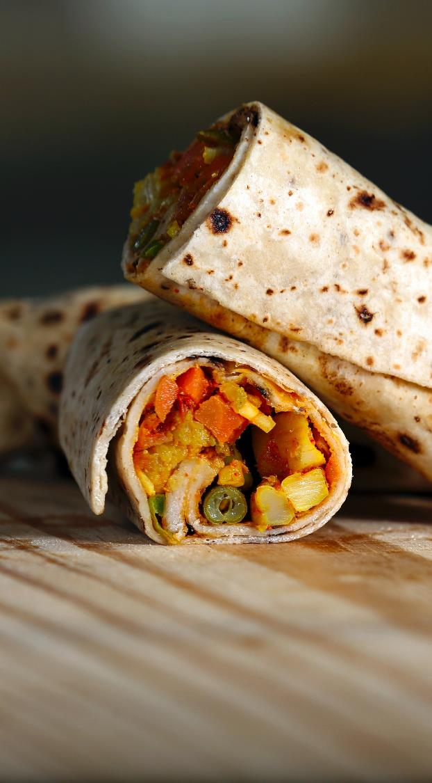
Domain-Driven Design

Slide 10

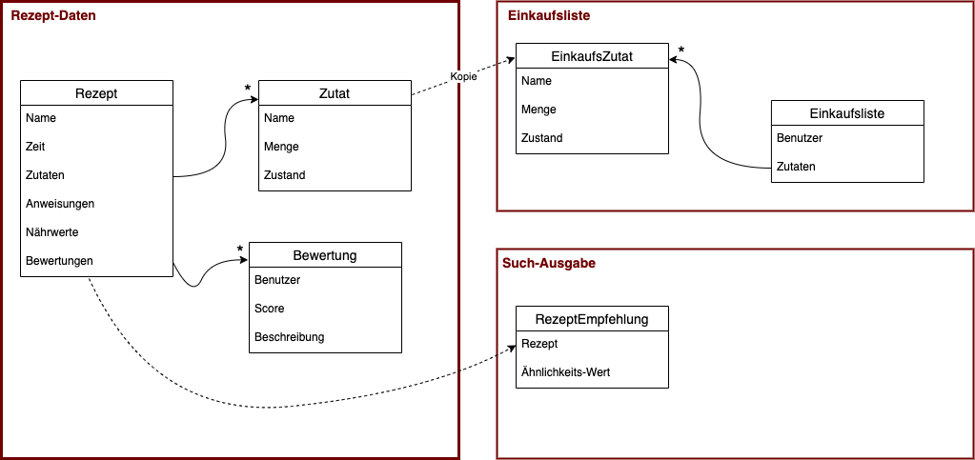
Modell
Notes:
Funktionsumfang zu gering für (effektive) Microservices, deshalb nur begrenzt veranschaulicht
Trotzdem hohe Modularität

Slide 11
Microservices
Geringer Funktionsumfang → eine API (als Microservice) für alle Funktionalitäten
Rezept-Matching
Authentication
Einkaufslisten
Bewertungen
UI als Extra-Microservice einzustufen
(DB)
Notes:
„Verhältnismäßigkeit“

Slide 12

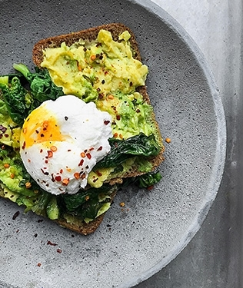

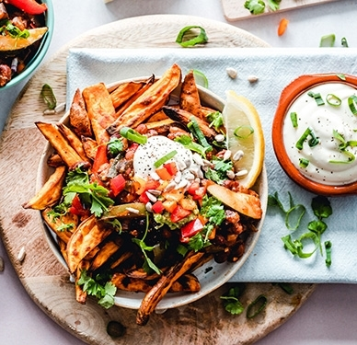
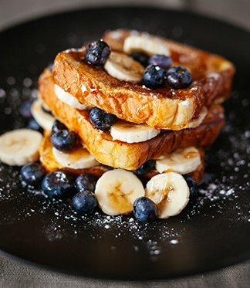
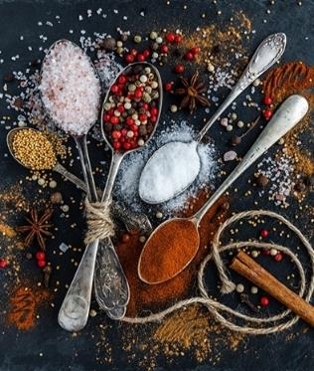
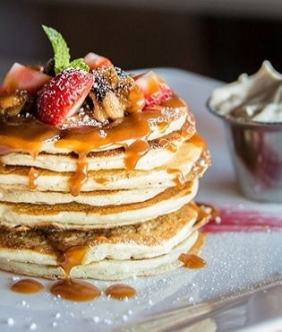
Vielen Dank

